Slide 1
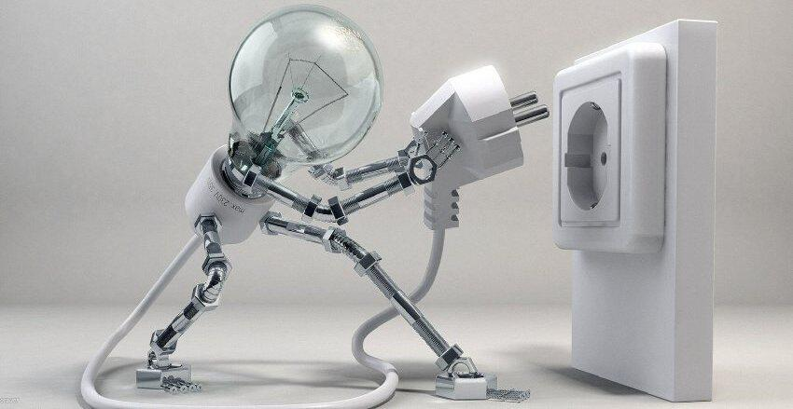
ΗΛΕΚΤΡΟΛΟΓΟΣ
΄.

Slide 2
Γενικές Πληροφορίες:
Ο Ηλεκτρολόγος εσωτερικών εγκαταστάσεων ασχολείται με τη μελέτη, επίβλεψη, κατασκευή και συντήρηση ηλεκτρικών εγκαταστάσεων κτιρίων ή μηχανημάτων και συσκευών. Ειδικότερα, ο Ηλεκτρολόγος εσωτερικών εγκαταστάσεων ξεκινά την εργασία του όταν έχει ολοκληρωθεί το χτίσιμο των τοίχων ενός κτιρίου ή μιας οικοδομής. Ενσωματώνει σε αυτούς τις σωλήνες διέλευσης καλωδίων και τα ανάλογα κουτιά για πρίζες, διακλαδώσεις και διακόπτες. Αφού σοβατιστεί η οικοδομή, ο Ηλεκτρολόγος περνάει στο δεύτερο στάδιο της εργασίας του που αφορά την καλωδίωση και τη σύνδεση του κυκλώματος καλωδίων με τον κεντρικό ηλεκτρικό πίνακα. Τέλος, ασχολείται με την τοποθέτηση ηλεκτρικών συσκευών και φωτιστικών.

Slide 3
Σπουδές:
Ένας Ηλεκτρολόγος μπορεί να εκπαιδευτεί στο τμήμα Ηλεκτρολογίας των ΑΕΙ. Επίσης μπορεί να φοιτήσει σε δημόσια ή ιδιωτικά Επαγγελματικά Λύκεια (ΕΠΑΛ), σε Σχολές Μαθητείας του ΟΑΕΔ, καθώς και σε Τμήματα Ταχύρρυθμης Εκπαίδευσης του ΟΑΕΔ. Ανάλογα το ίδρυμα υπάρχει η ανάλογη διάρκεια φοίτησης.

Slide 4
Προοπτικές:
Είναι ένα επάγγελμα που παρέχει πολλές διεξόδους απασχόλησης: Καταρχάς μπορεί κάποιος να δουλέψει ως ελεύθερος επαγγελματίας σε οικοδομές, επίσης ως τεχνικός επισκευάζοντας οικιακές ή επαγγελματικές ηλεκτρικές συσκευές ή διατηρώντας κατάστημα ηλεκτρικών ειδών. Υπάρχει η δυνατότητα συνεργασίας με διάφορες τεχνικές εταιρείες και βιομηχανικές επιχειρήσεις ή εργασίας σε αυτές ως ιδιωτικοί υπάλληλοι. Τέλος μπορεί να απασχοληθεί στο Δημόσιο με τις ανάλογες μισθολογικές απολαβές.

Slide 5
Δεξιότητες:
Έναν Ηλεκτρολόγος πρέπει να τον χαρακτηρίζει το αίσθημα ευθύνης, ακρίβειας, συγκέντρωσης και να μην αποσπάται η προσοχή του. Επίσης να έχει την ικανότητα και την δυνατότητα επίλυσης προβλημάτων, επιδεξιότητα, υπομονή και κοινωνικότητα.

Slide 6
Εργασιακές Συνθήκες και Περιβάλλον:
Η εργασία του Ηλεκτρολόγου είναι πολύπλοκη, υπεύθυνη και αρκετά επικίνδυνη. Όλοι γνωρίζουμε πόσο προσεκτικοί πρέπει να είμαστε όταν χειριζόμαστε το ηλεκτρικό ρεύμα. Γι' αυτό το λόγο, το επάγγελμα ασκείται από άτομα προσεκτικά και καλά εκπαιδευμένα. Όταν εργάζεται στην οικοδομή, ο Ηλεκτρολόγος ενδέχεται να ανεβαίνει σε σκάλα και πολλές φορές εργάζεται κάτω από δύσκολες καιρικές συνθήκες. Επίσης, είναι μέσα στα πλαίσια της δουλειάς του να σκάβει χαντάκια, προκειμένου να συνδέσει τις ηλεκτρικές παροχές, ή να τρυπάει τους τοίχους για να ανοίξει κανάλια.

Slide 7
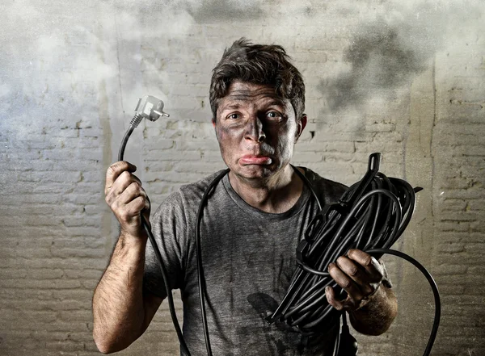
ΤΕΛΟΣ

